Slide 1
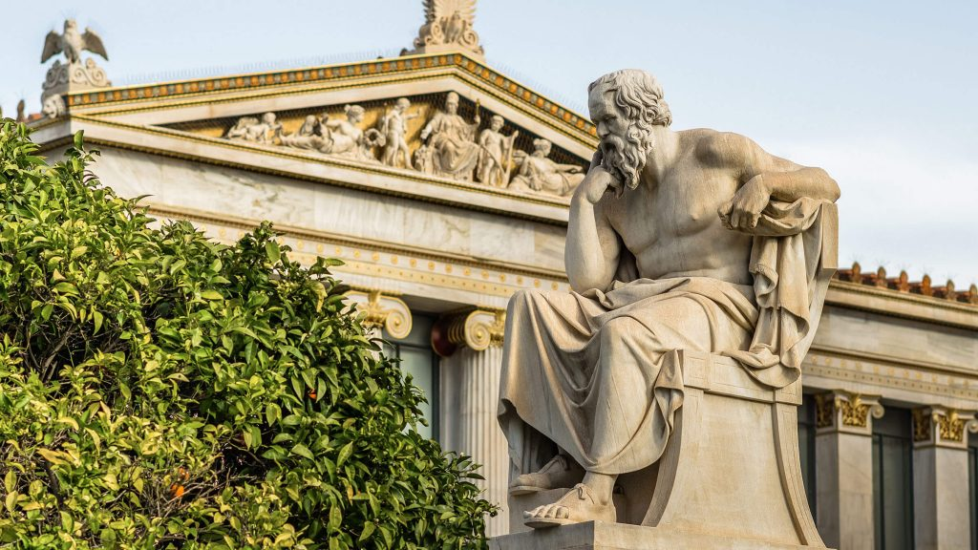
Las virtudes en el mundo helénico y la sabiduría trágica

Slide 2
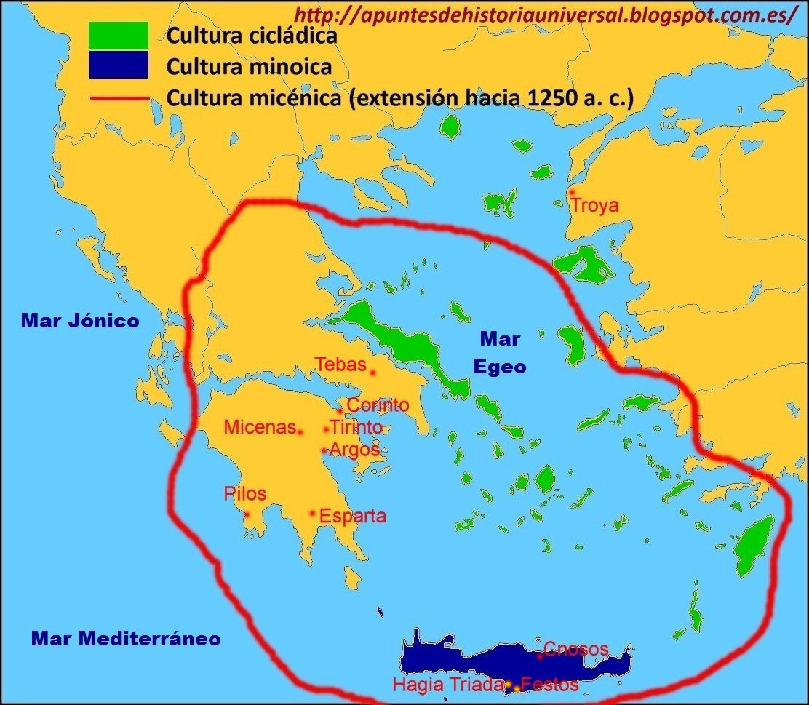

Slide 3
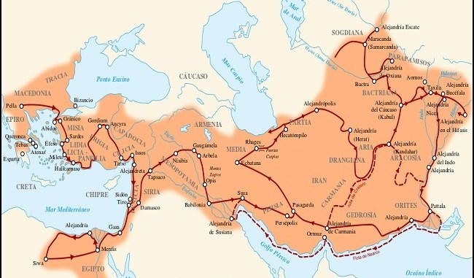
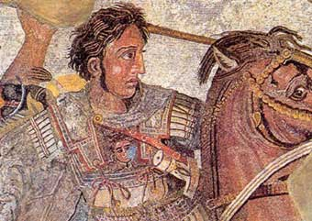

Slide 4
Lo Inexpugnable
Edad de Piedra
E. Herramientas
E. Bronce
E. Hierro
?
0
Minoica
Micénica
Época Oscura
Época Arcaica
Época Clásica
Época Helenística

Slide 5
